Slide 1

ACM中的常用数学知识(第二讲)
计19-1 郑然

Slide 2

线性筛法
优化之后(从$x^{2}开始$)的Eratosthenes筛法依然会重复标记合数。例如12既会被2又会被3标记，在标记2的倍数时，12=6*2，在标记3的倍数时，12=4*3，其根本原因是我们没有确定出唯一的产生12的方式。

Slide 3
线性筛法
线性筛法通过”从小到大累积因子”的方式标记每个合数，即让12只有3*2*2一种产生方式。设数组v记录每个数的最小质因子，我们按照以下步骤维护v。
1.依次考虑2~N之间的每一个数i。
2.若v[i]=0,说明i是质数,令v[i]=i，把它保存下来。
3.扫描不大于v[i]的每个质数p,令v[i*p]=p。也就是在i的基础上累积每个质因子p。因为p<=v[i],所以p就是合数i*p的最小质因子。
每个合数i*p只会被它的最小质因子p筛一次，时间复杂度为O（n）。
i | 2 | 3 | 4 | 5 | 6 | 7 | 8 | 9 | 10
分解式
v[i]
P<=v[i]
i*p

Slide 4
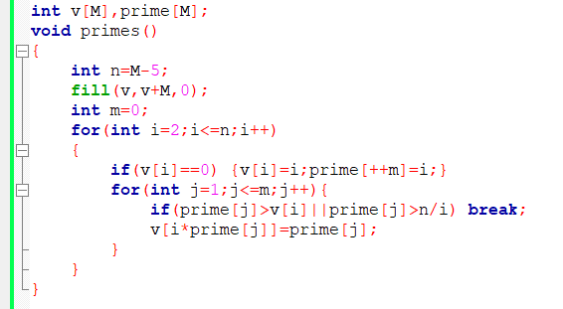
线性筛法

Slide 5
不同质因子个数
设计算法：求1-n中每个数有多少个不同的质因子。
算法设计如下:
设数组v记录每个数的最小质因子,数组d记录每个数不同的质因子个数，我们按照以下步骤维护v 和d。
1.依次考虑2~N之间的每一个数i。
2.若v[i]=0,说明i是质数,令v[i]=i,d[i]=1把它保存下来。
3.扫描不大于v[i]的每个质数p,令v[i*p]=p，如果v[i]不等于p则令:d[i*p]=d[i]+1,否则d[i*p]=d[i]
i | 2 | 3 | 4 | 5 | 6 | 7 | 8 | 9 | 10
v[i]
P<=v[i]
i*p
d

Slide 6
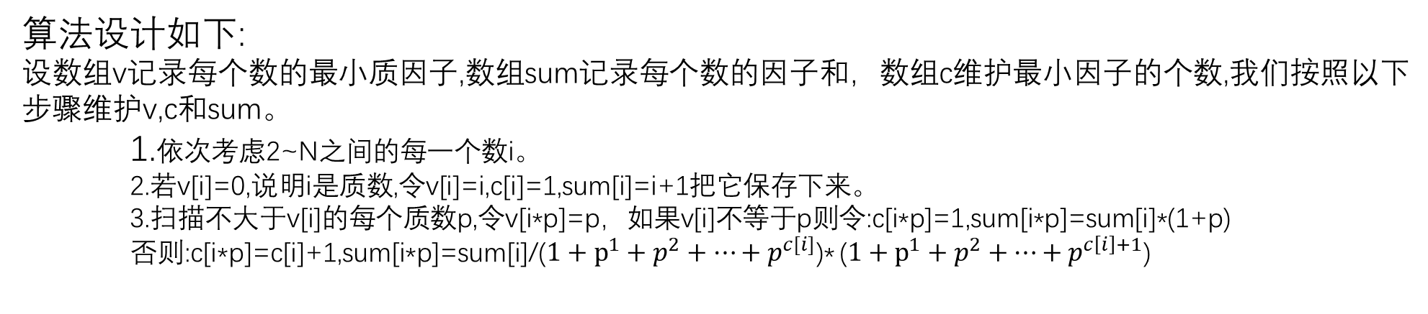
预处理因子和
设计算法：求1-n中每个数的因子和？
算法设计如下:
设数组v记录每个数的最小质因子,数组sum记录每个数的因子和，数组c维护最小因子的个数,我们按照以下步骤维护v,c和sum。
1.依次考虑2~N之间的每一个数i。
2.若v[i]=0,说明i是质数,令v[i]=i,c[i]=1,sum[i]=i+1把它保存下来。
3.扫描不大于v[i]的每个质数p,令v[i*p]=p，如果v[i]不等于p则令:c[i*p]=1,sum[i*p]=sum[i]*(1+p)
否则:c[i*p]=c[i]+1,sum[i*p]=sum[i]/($1+p^{1}+p^{2}+…+p^{c[i]}$)* ($1+p^{1}+p^{2}+…+p^{c\left[i\right]+1}$)
i | 2 | 3 | 4 | 5 | 6 | 7 | 8 | 9 | 10
v[i]
P<=v[i]
i*p
c
sum

